Slide 1
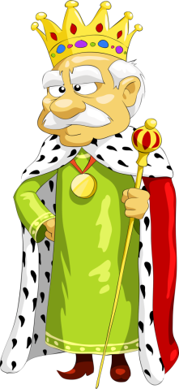
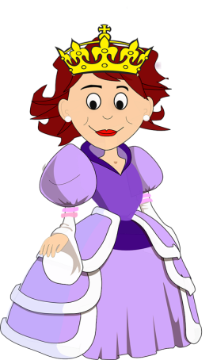
Делимост обобщение
V клас
Notes:
Цели:
Образователни: умения за систематизиране на знанията, обобщение на знанията за делимост на числа, признаците за делимост, разлагане на прости множители, намиране на НОД и НОК.
Възпитателни: възпитаване на познавателни активности, чувство на отговорнос, култура на общуване.
Развиващи: развитие на паметта, логическото мислене и съзнателно възприемане на учебния материал.

Slide 2
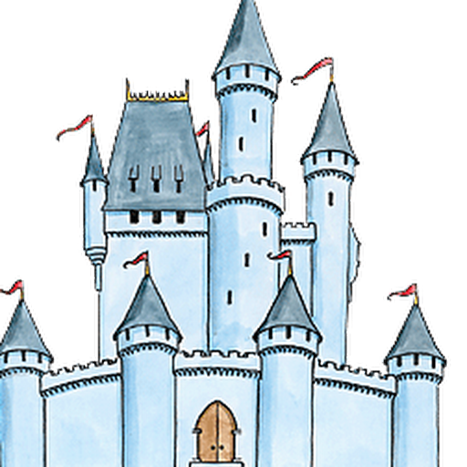
Делимост на числата
НОД
НОК
Notes:
Днешният урок е необичаен. Ние с Мас ще направим увлекателно пътешествие в далечна, но удивителна страна: «Делимост на числата». Кой живее в тази страна? Навярно се досетихте: множество от естествени числа, признаци за делимост. Страната се управлява от крал НОД и кралица НОК. Но за да попаднем в тази страна трябва да преодолеем трудностите, които ще се появят по нашия път. И така, на път!

Slide 3
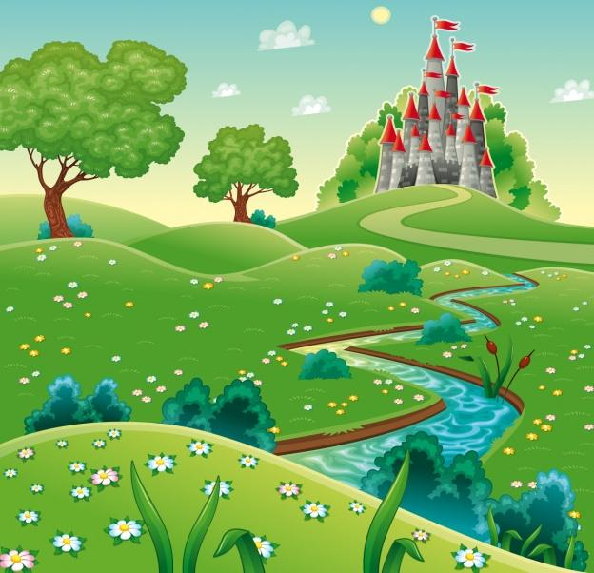
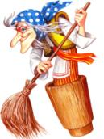
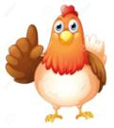
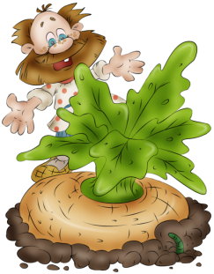
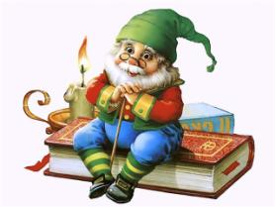
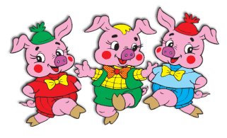
Делимост на числата
Notes:
Жили-были…
В гостях у курочки Рябы
в гости к сказке «Репка».
Битва с драконом
В гостях у Трёх Поросят
Это интересно – историческая
Работа со слайдом – нажимаем на «Бабу Ягу» – передвижение к картинке – нажимаем на картинку – переход к заданию.

Slide 4
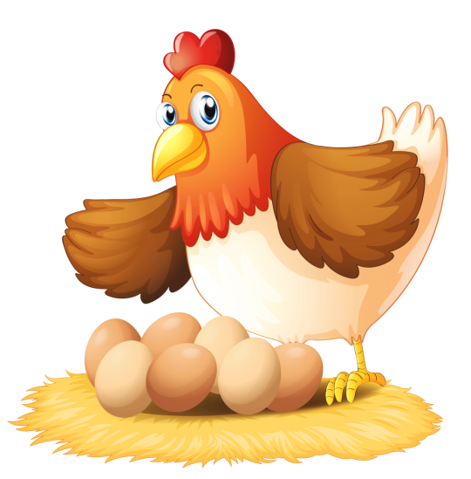
И на 3, и на 5:
153*
301*
41*15
41*15
4
1
5
3
8
7
0
41*15
2
6
9
Notes:
Коя цифра трябва да се постави вместо *, за да се дели числото и на 3, и на 5+
Управление: Щрака се върху числото. При приключване на задачата натисни свитъка. Баба Яга препраща към следващия слайд.

Slide 5
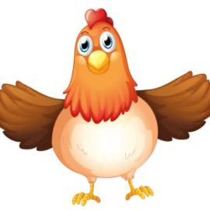
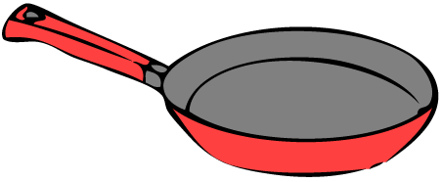
125
13
11
17
43
363
7
21
1
393
459
Прости
Съставни
Notes:
Кокошката снесе яйце не обикновено, а златно. Да си припомним определението за прости и съставни числа.
Щрака се върху числото, за да си отиде на правилното място. Последна е единицата. Тя пада в тигана и от нея се появява пържено яйце. Когато се кликне върху него се появява Баба Яга.

Slide 6
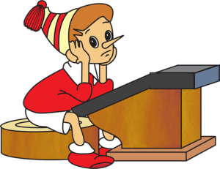
43
;
360
360
;
941
;
1
;
459
;
393
;
13
125
;
7
;
2298
2298
;
21
;
1130
1130
;
675
Делят се на 2:
Notes:
Сформулируйте признаки делимости на 2, 3, 5, 10.
На экране - числа. Необходимо выбрать числа, согласно заданиям
Настройки триггера. Нажимаем на число!
По окончанию выполнения задания нажмите на свиток. Баба Яга – управляющая кнопка.

Slide 7
43
;
360
360
;
941
;
1
;
459
;
393
;
13
125
125
;
7
;
2298
;
21
;
1130
1130
;
675
675
Делят се на 5:
Notes:
Сформулируйте признаки делимости на 2, 3, 5, 10.
На экране - числа. Необходимо выбрать числа, согласно заданиям
Настройки триггера. Нажимаем на число!
По окончанию выполнения задания нажмите на свиток. Баба Яга – управляющая кнопка.

Slide 8
43
;
360
360
;
941
;
1
;
459
;
393
;
13
125
;
7
;
2298
;
21
;
1130
1130
;
675
Делят се на 10:
Notes:
Сформулируйте признаки делимости на 2, 3, 5, 10.
На экране - числа. Необходимо выбрать числа, согласно заданиям
Настройки триггера. Нажимаем на число!
По окончанию выполнения задания нажмите на свиток. Баба Яга – управляющая кнопка.

Slide 9
43
;
360
360
;
941
;
1
;
459
459
;
393
393
;
13
125
;
7
;
2298
2298
;
21
;
1130
;
675
675
Делят се на 3:
Notes:
Сформулируйте признаки делимости на 2, 3, 5, 10.
На экране - числа. Необходимо выбрать числа, согласно заданиям
Настройки триггера. Нажимаем на число!
По окончанию выполнения задания нажмите на свиток. Баба Яга – управляющая кнопка.

Slide 10
43
;
360
360
;
941
;
1
;
459
459
;
393
;
13
125
;
7
;
2298
;
21
;
1130
;
675
675
Делят се на 9:
Notes:
Сформулируйте признаки делимости на 2, 3, 5, 10.
На экране - числа. Необходимо выбрать числа, согласно заданиям
Настройки триггера. Нажимаем на число!
По окончанию выполнения задания нажмите на свиток. Баба Яга – управляющая кнопка.

Slide 11
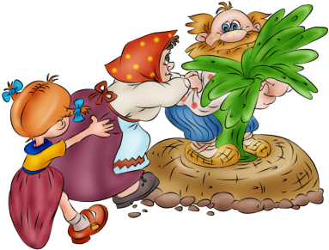
Разложи на прости
множители
920
460
230
115
23
1
2
2
2
5
23
920 = 2 · 2 · 2 · 5 · 23
Notes:
А сейчас мы отправимся в гости к сказке «Репка». Сейчас мы будем помогать «тащить» репку, вспомнив правило разложения чисел на простые множители.
Все действия на слайде – прокрутка колёсика на мышке. Баба Яга – управляющая кнопка.

Slide 12
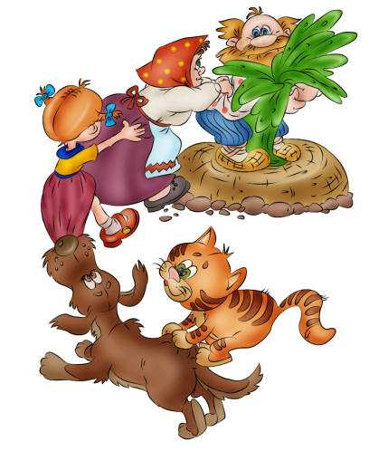
Разложи на прости
множители
2484
1242
621
207
69
23
1
2
2
3
3
3
23
2484 = 2 · 2 · 3 · 3 · 3 · 23
Notes:
Все действия на слайде – прокрутка колёсика на мышке. Баба Яга – управляющая кнопка.

Slide 13
?
НОД (36,48)=
36
18
9
3
1
2
2
3
3
48
24
12
6
3
1
2
2
2
2
3
НОД
2 · 2 · 3 =
12
НОД (36,48)=
Notes:
Продолжаем наше сказочное путешествие. Вас ждет битва с драконом.
Вспомнить правила нахождения НОД чисел, определение взаимно простых чисел.
Показване на разлагането – чрез скролера на мишката отпред назад.
Все действия на слайде – прокрутка колёсика на мышке. Баба Яга – управляющая кнопка.

Slide 14
7
НОД (7, 21) =
1
НОД
НОД (25, 9) =
4
НОД (8, 12) =
5
НОД (15, 40)=
1
НОД (7, 11)=
Notes:
Самостоятельно с последующей проверкой.
Взаимно простые числа.
Все действия на слайде – прокрутка колёсика на мышке. Баба Яга – управляющая кнопка.

Slide 15
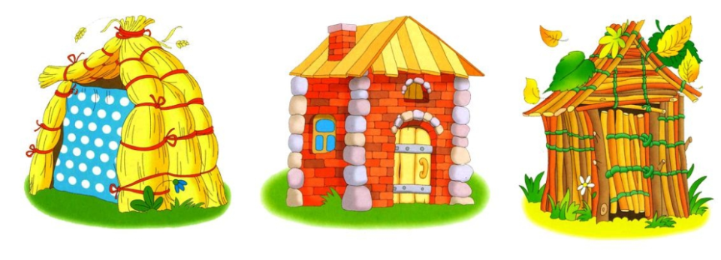
18
36
24
6
НОД
72
НОК
Notes:
А сейчас мы побываем в гостях у сказки «Три поросенка» Вы видите домики поросят. Но, чтобы волк не смог в них забраться, нужно найти НОК и НОД одних и тех же чисел
Используется приём «Анимированная сорбонка» (НОД и НОК)
После выполнения задания нажимаем на любой домик – появляется Баба Яга (управляющая кнопка)

Slide 16
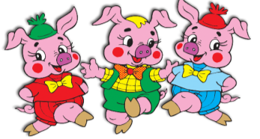
Вярно
Грешно
ИСТИНА
7 – делител на числото 14
ИСТИНА
12 – кратно на 3
Лъжа
5 – кратно на 6
ИСТИНА
5 – кратно на 5
ИСТИНА
1 е делител на всяко число.
ИСТИНА
НОД (2; 3) = 1
НОК (2; 3) = 6
НОК (2; 3) = 12
Notes:
выбрать истинные высказывания:
7 – делитель числа 14
12 – кратное 3
5 – кратное 6
5 – кратное 5
Каждое число имеет делитель 1
НОД(2; 3)=1
НОК(2;3)=12
Используется приём «Анимированная сорбонка» (НОД и НОК)
После выполнения заданий нажимаем на «Поросят»– появляется Баба Яга (управляющая кнопка)

